Slide 1
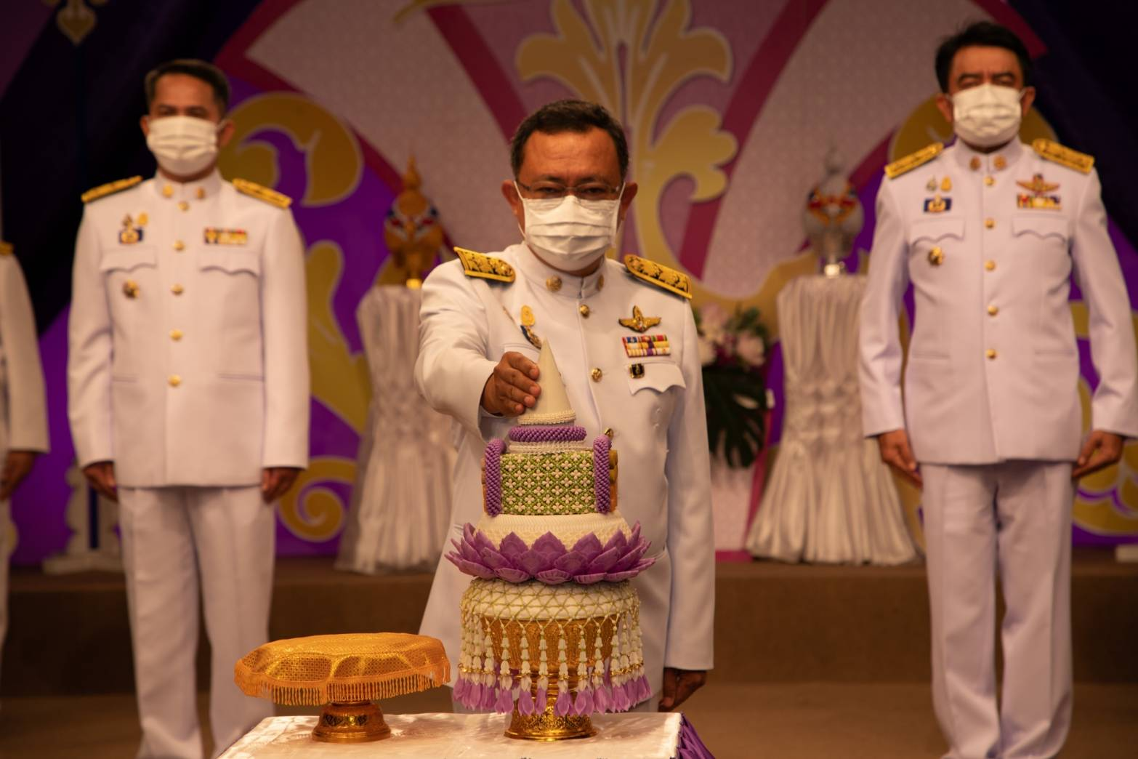
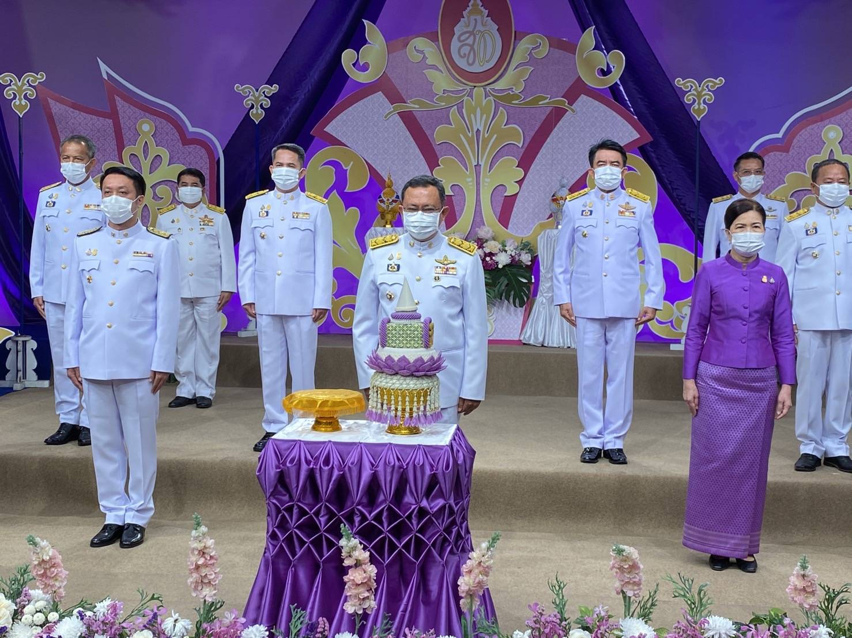
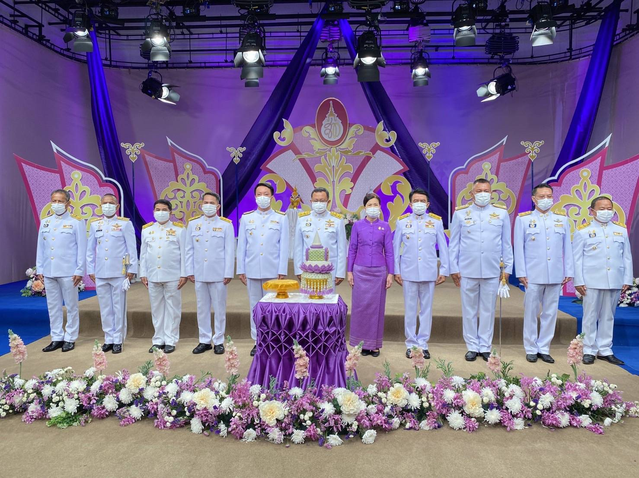
วันที่ 24 พฤษภาคม 2565 เวลา 10.00 น. นายสมยศ นามพุทธา ท้องถิ่นจังหวัดยโสธร ร่วมบันทึกเทปโทรทัศน์ถวายพระพร เนื่องในโอกาสวันเฉลิมพระชนมพรรษา สมเด็จพระนางเจ้าสุทิดา พัชรสุธาพิมลลักษณ พระบรมราชินี ณ ห้องแสดง สถานีวิทยุโทรทัศน์แห่งประเทศไทยจังหวัดอุบลราชธานี

